Slide 1




PHÒNG GIÁO DỤC VÀ ĐÀO TẠO HUYỆN TIÊN LÃNG
Trường Tiểu học Đoàn Lập
CHÀO MỪNG THẦY CÔ VỀ DỰ GIỜ
MÔN ÂM NHẠC
LỚP: 4
Giáo viên: Vũ Thị Phương

Slide 2





KHỞI ĐỘNG
LUYỆN THANH CÙNG BẠN CÁ

Slide 3


Slide 4


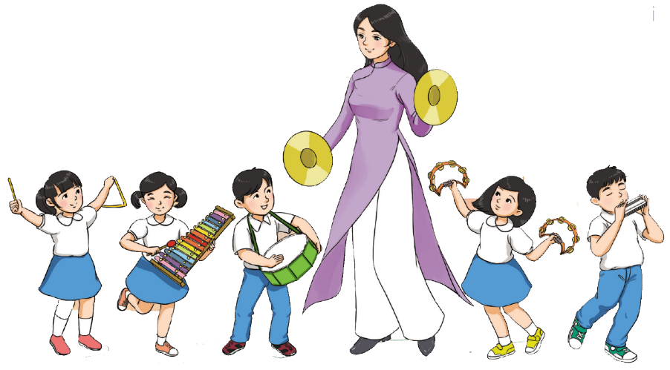



CHƠI TRÒ CHƠI
Nghe giai điệu đoán tên bài hát.

Slide 5






Tiết 28
Học bài hát: Miền quê em
Ôn đọc nhạc: Bài số 4

Slide 6

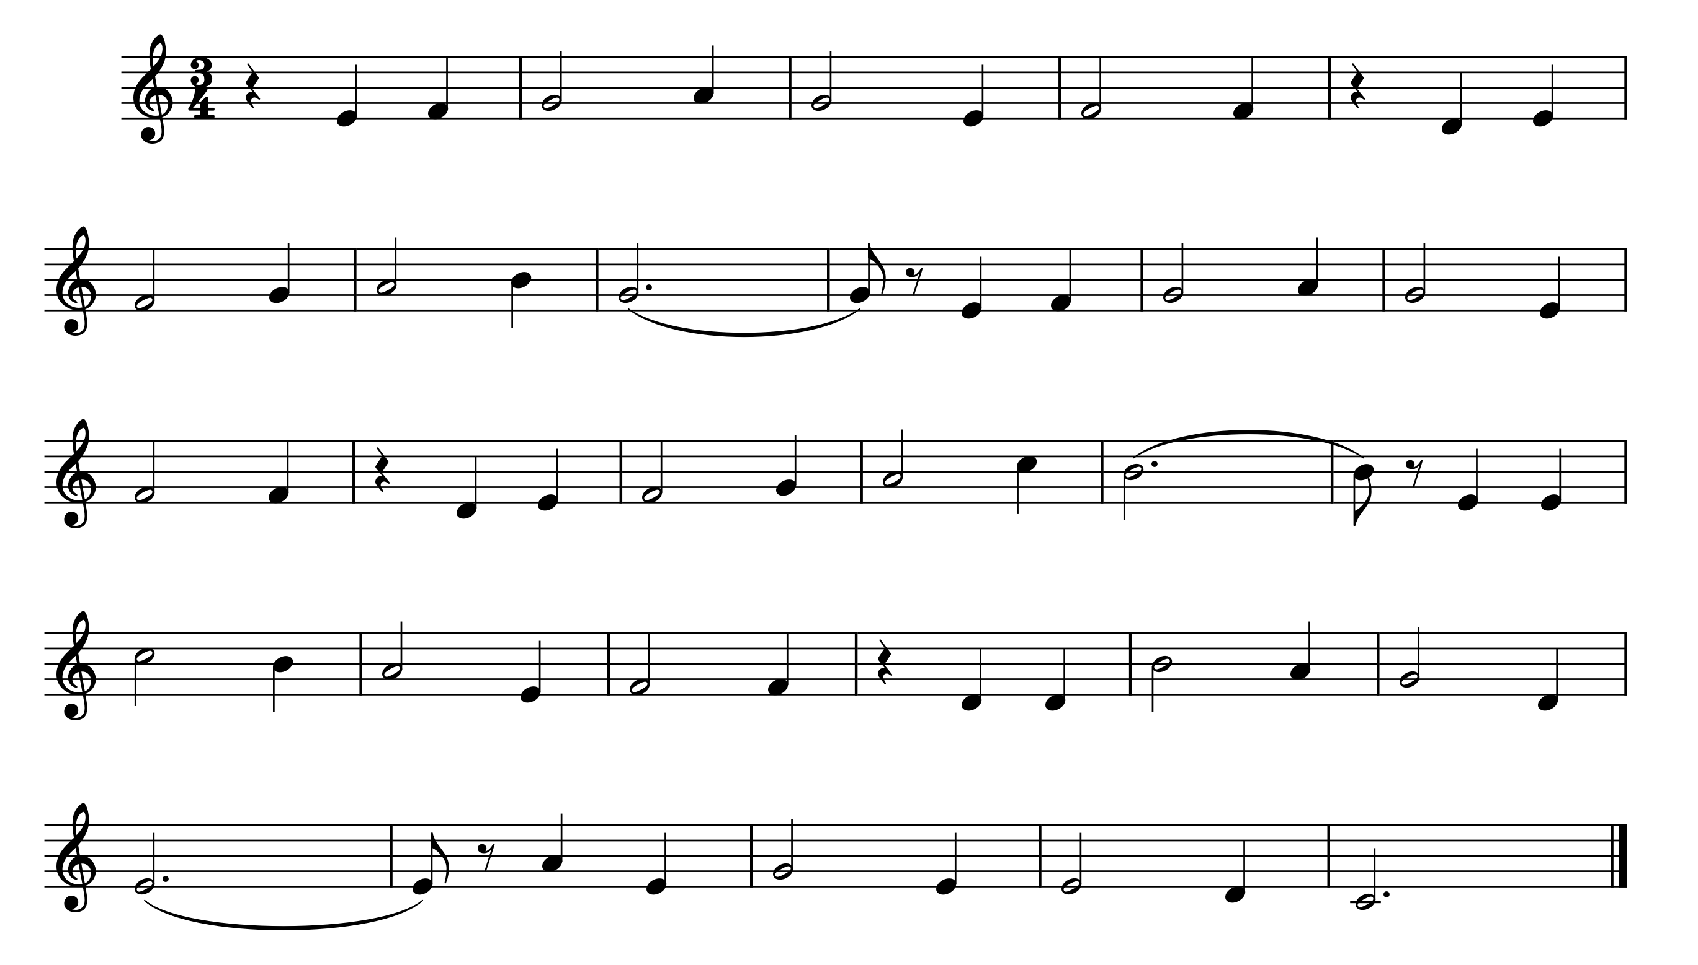


Miền quê em
Nhạc: Ka-ba-lép-xki
Lời: Po-ri-xen
Phỏng dịch: Hoàng Lân
Hàng bạch dương gió đưa nhẹ bên sông. Miền quê
Tuổi thơ em sống trong tình yêu thương. Từng ngày
em bao cây liễu xanh. Tìm nơi đâu núi sông đẹp
qua càng trong sáng hơn. Tuổi thơ em sống trong tình
tươi xa. Từ biển khơi về thung lũng xa. Mặt trời
quê hương. Ngời ngời lên như muôn ánh sao. Mặt trời
sáng chiếu trên miền quê ta. Dài thẳng tắp những con đường
chiếu sáng soi cả non cao. Tràn hạnh phúc tương lai nở
xa. Mãi đẹp tươi nơi quê hương nhà.
hoa. Vẫy gọi ta đi xây quê nhà.

Slide 7
ĐỌC LỜI CA
Lời1:
Hàng bạch dương gió đưa nhẹ bên sông.
Miền quê em bao cây liễu xanh.
Tìm nơi đâu núi sông đẹp tươi xa.
Từ biển khơi về thung lũng xa.
Mặt trời sáng chiếu trên miền quê ta.
Dài thẳng tắp những con đường xa.
Mãi đẹp tươi nơi quê hương nhà.
Lời 2:
Tuổi thơ em sống trong tình yêu thương.
Từng ngày qua càng trong sáng hơn.
Tuổi thơ em sống trong tình quê hương.
Ngời ngời lên như muôn ánh sao.
Mặt trời chiếu sáng soi cả non cao.
Tràn hạnh phúc tương lai nở hoa.
Vậy gọi ta đi xây quê nhà.

Slide 8


Slide 9
HỌC HÁT TỪNG CÂU

Slide 10

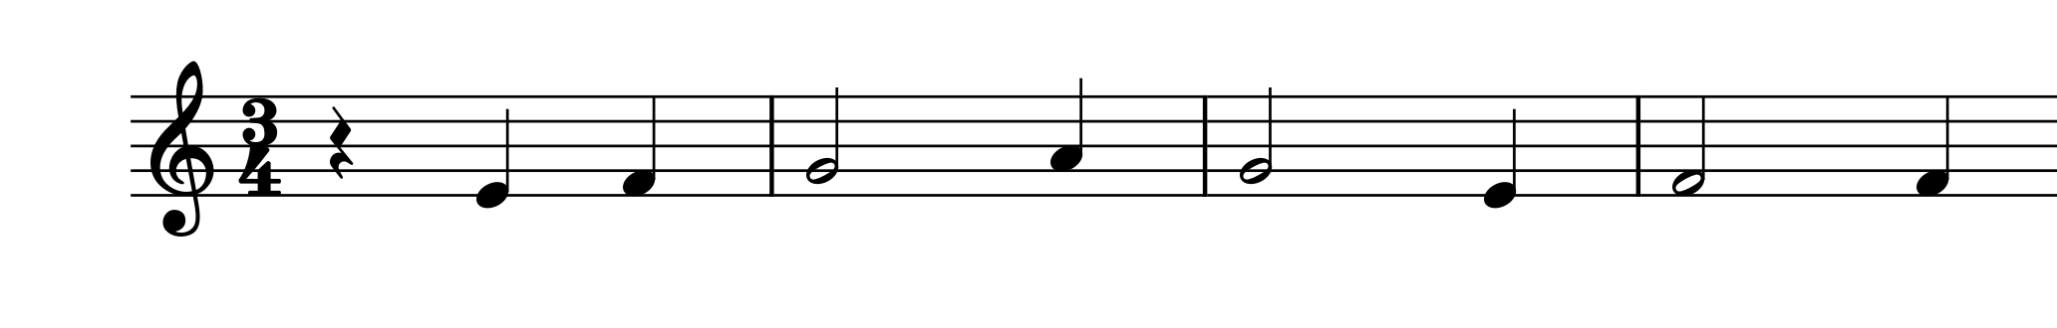

HỌC HÁT TỪNG CÂU
Câu 1
Hàng bạch dương gió đưa nhẹ bên sông.

Slide 11

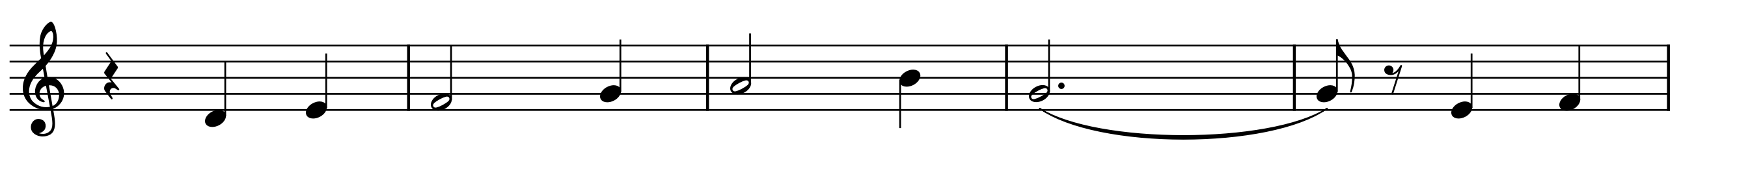
Câu 2
Miền quê em bao cây liễu xanh.

Slide 12
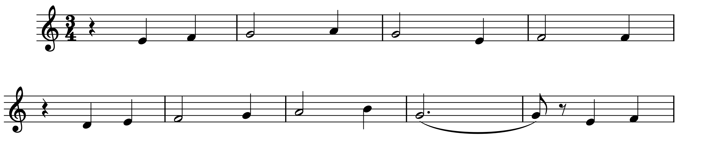
Nối câu 1+2
Hàng bạch dương gió đưa nhẹ bên sông.
Miền quê em bao cây liễu xanh.

Slide 13
Câu 3
Tìm nơi đâu núi sông đẹp tươi xa.

Slide 14
Câu 4
Từ biển khơi về thung lũng xa.

Slide 15
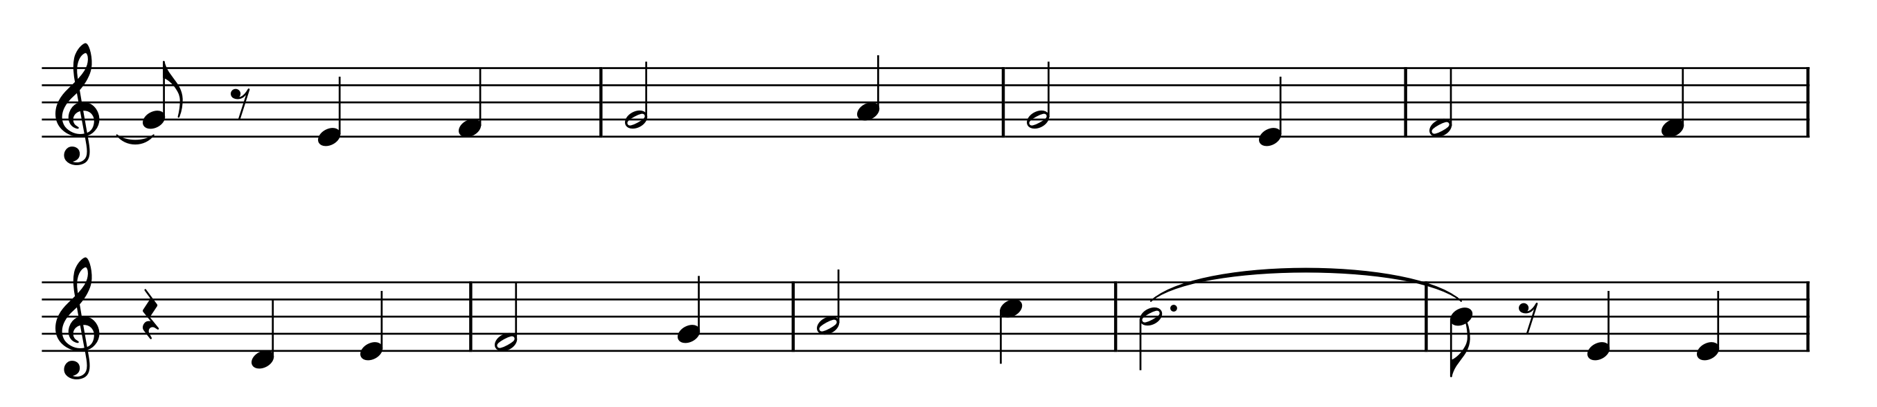
Nối câu 3+4
Tìm nơi đâu núi sông đẹp tươi xa.
Từ biển khơi về thung lũng xa.

Slide 16
Câu 5
Mặt trời sáng chiếu trên miền quê ta.

Slide 17
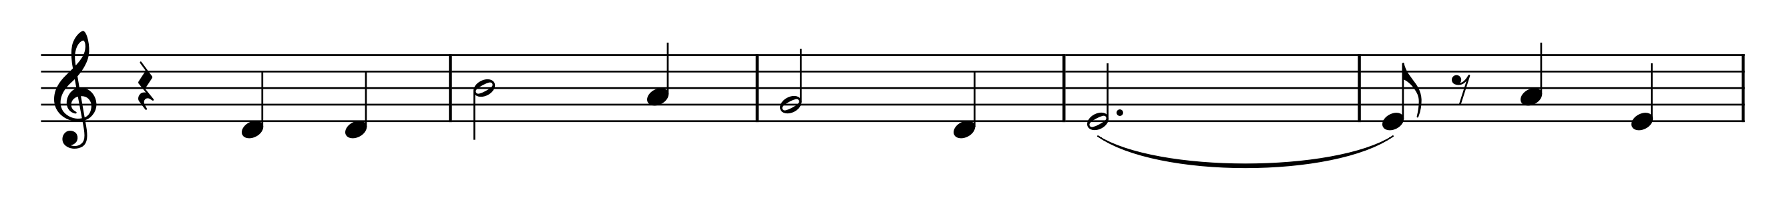
Câu 6
Dài thẳng tắp những con đường xa.

Slide 18
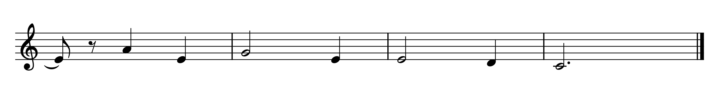
Câu 7
Mãi đẹp tươi nơi quê hương nhà.

Slide 19
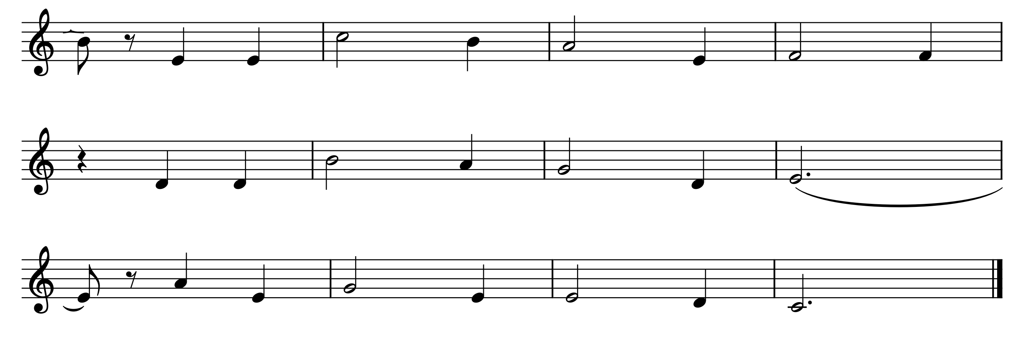
Nối câu 5+6+7
Mặt trời sáng chiếu trên miền quê ta.
Dài thẳng tắp những con đường xa.
Mãi đẹp tươi nơi quê hương nhà.

Slide 20
GHÉP LỜI 1
Miền quê em
Nhạc: Ka-ba-lép-xki
Lời: Po-ri-xen
Phỏng dịch: Hoàng Lân
Hàng bạch dương gió đưa nhẹ bên sông. Miền quê
em bao cây liễu xanh. Tìm nơi đâu núi sông đẹp
tươi xa. Từ biển khơi về thung lũng xa. Mặt trời
sáng chiếu trên miền quê ta. Dài thẳng tắp những con đường
xa. Mãi đẹp tươi nơi quê hương nhà.

Slide 21
GHÉP TOÀN BÀI
Miền quê em
Nhạc: Ka-ba-lép-xki
Lời: Po-ri-xen
Phỏng dịch: Hoàng Lân
Hàng bạch dương gió đưa nhẹ bên sông. Miền quê
Tuổi thơ em sống trong tình yêu thương. Từng ngày
em bao cây liễu xanh. Tìm nơi đâu núi sông đẹp
qua càng trong sáng hơn. Tuổi thơ em sống trong tình
tươi xa. Từ biển khơi về thung lũng xa. Mặt trời
quê hương. Ngời ngời lên như muôn ánh sao. Mặt trời
sáng chiếu trên miền quê ta. Dài thẳng tắp những con đường
chiếu sáng soi cả non cao. Tràn hạnh phúc tương lai nở
xa. Mãi đẹp tươi nơi quê hương nhà.
hoa. Vẫy gọi ta đi xây quê nhà.

Slide 22

HÁT KẾT HỢP
GÕ ĐỆM THEO PHÁCH
Hàng bạch dương gió đưa nhẹ bên sông.

Slide 23
Miền quê em
Nhạc: Ka-ba-lép-xki
Lời: Po-ri-xen
Phỏng dịch: Hoàng Lân
Hàng bạch dương gió đưa nhẹ bên sông. Miền quê
Tuổi thơ em sống trong tình yêu thương. Từng ngày
em bao cây liễu xanh. Tìm nơi đâu núi sông đẹp
qua càng trong sáng hơn. Tuổi thơ em sống trong tình
tươi xa. Từ biển khơi về thung lũng xa. Mặt trời
quê hương. Ngời ngời lên như muôn ánh sao. Mặt trời
sáng chiếu trên miền quê ta. Dài thẳng tắp những con đường
chiếu sáng soi cả non cao. Tràn hạnh phúc tương lai nở
xa. Mãi đẹp tươi nơi quê hương nhà.
hoa. Vẫy gọi ta đi xây quê nhà.

Slide 24
CỦNG CỐ DẶN DÒ

Slide 25




Slide 26
Ôn đọc nhạc
Bài số 4

Slide 27
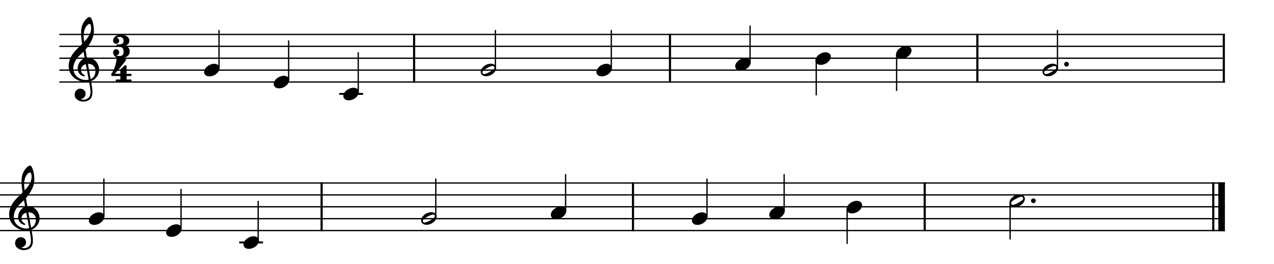


GHÉP TOÀN BÀI
Bài số 4

Slide 28

ĐỌC NHẠC KẾT HỢP GÕ ĐỆM THEO PHÁCH
Bài số 4

Slide 29





ĐỌC NHẠC KẾT HỢP
KÍ HIỆU BÀN TAY
Bài số 4

